Slide 1
تنمية المناطق الجافة (العملي). معمل 6 التكيفات في الصفات الشكلية للنبات للتأقلم مع ظروف البيئة الملحية

Slide 2
مقدمة مختصرة:
يطلق على البيئة الملحية لفظ السبخة Sabkha وجمعها سباخ ومن أهم السبخات الملحية بالمملكة هي السبخات الشاطئية ولكل منهما صفاته ومميزاته والانواع النباتية السائدة به.
تتواجد هذه البيئات في المنخفضات التي تصب فيها مياه الاودية من المناطق المرتفعة بعد تبخر الماء تبقى الاملاح التي كانت ذائبة فيها مما يجعل التربة غنية بالاملاح كما توجد في المناطق المنخفضة ذات المياه الجوفية القريبة الى السطح ومن ثم تتميز تربتها بتراكيز عالية من الاملاح الذائبة في الماء .

Slide 3
تعيش في هذه البيئة النباتات المتأقلمة مع البيئة الملحية Halophytes ونظرا لان تلك النباتات تختلف في درجة تحملها للملوحة فأنها تنتظم في نطاقات متدرجة حسب ملوحة التربة ومن الانواع النباتية السائدة بتلك البيئة( السويد Suaeda pruinose والحميض Salsola baryosma والغضا Hammada elegans والشنان Seidlitzia Rosmarinus ).

Slide 4
تتمتع النباتات الملحية بصفات وخصائص تعينها على مقاومة وتحمل الملوحة وتختلف النباتات في درجة تحملها للأملاح باختلاف طور النمو ويعتبر طور الانبات من اشد الاطوار حساسية للأملاح .

Slide 5
المواد والأدوات والأجهزة المستخدمة :
ادوات تشريح – مجهر تشريحي – عدسة فاحصة – عينات نباتية مجمعة من بيئة ملحية .
طريقة العمل:
أفحص عينات خضرية لنبات السويد Suaeda pruinose و الحميض Salsola baryosma والشنان Seidlitzia Rosmarinus و
لاحظ :
ظاهرة التشحيم العصارية في أوراق تلك النباتات كما ان فحص عينة نبات السويد Suaeda pruinose يلاحظ ان الاوراق الحديثة ذات الوان خضراء مائل للاحمرار
والاوراق المسنة ذات لون داكن لتجمع الاملاح بها كميات كبيرة وتلك الاوراق المسنة هي التي تموت وتسقط عن النبات وبذلك يتخلص النبات من قدر كبير من الاملاح .

Slide 6
النتائج والملاحظات:
من اهم التكيفات في الصفات الشكلية للنباتات الملحية :.
ظاهرة التشحم او العصارية Succulence حيث تمتلك بعض نباتات البيئة المالحة صفة الامتلاء بالماء وهي لمحاولة تخفيف العصير الخلوي مما يجعلها عصارية ولحمية.
التخلص من بعض أعضاء النباتات Shedding of Plant organs .
الاستنتاج:
يمكن تقسيم النباتات التي تقاوم ملوحة التربة الى الاقسام التالية :
نباتات ملحية حقيقية Halophytes وهي التي تمتلك قدر من التكيفات يسمح لها تحمل الملوحة الزائدة.
نباتات جفافية Xerophytes وهي ليست نباتات ملحية ولكنها تقاوم الملوحة الى حد معين.
المراجع
اليمني. محمد بن ناصر، الدسوقي. رمضان عبد الرحمن . أقلمة النبات للظروف البيئية العملي . دار جامعة الملك سعود للنشر . الرياض 1431هـ

Slide 7
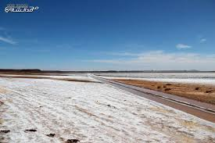
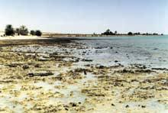

Slide 8
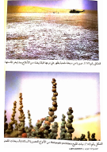
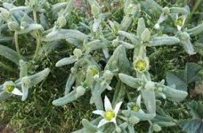
المليح

Slide 9
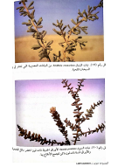
الشنان
السويد

Slide 10
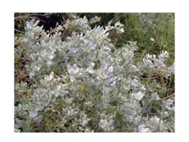
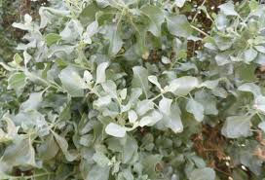
القطف الملحي

